Slide 1
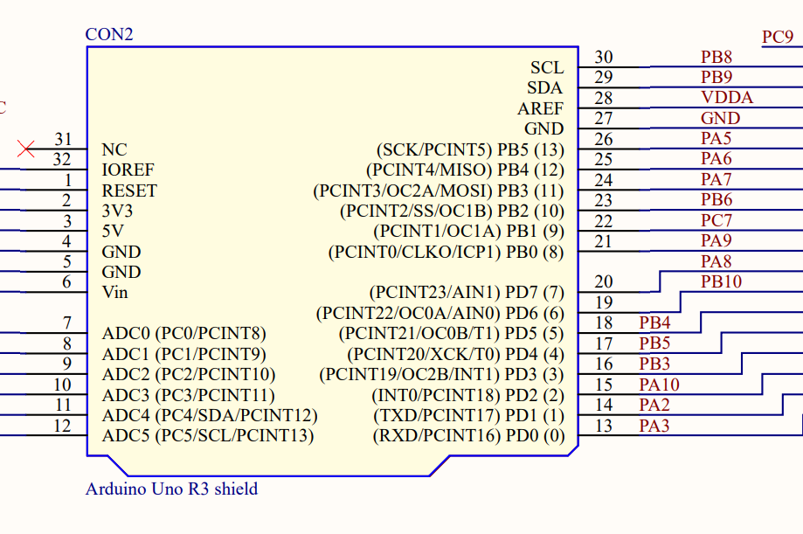
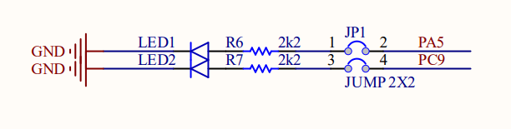
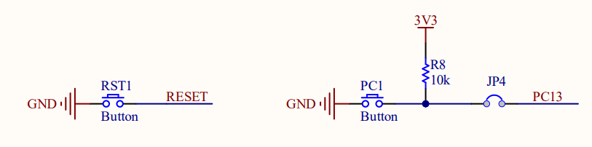
MIDTERM SUMARY

Slide 2
Thông tin chung
55 câu 60 phút
Trắc nghiệm
Được phép mang tài liệu
Topic 1: Vi xử lý và Vi điều khiển
So sánh các đặc điểm quan trọng của 2 hệ thống:
CPU
RAM
RTOS - OS
Khả năng xử lý - Khả năng điều khiển
Topic 2: GPIO
Input
Output
ADC (12bits 0 - 4095 0V - 3.3V)
PWM (8bits 10 bits 0V - 3.3V)
SPI, I2C, UART (Alternaltive functions)
Topic: Timer Interrupt
HCLK -> Prescaller (+1) -> Timer Counter (+1)
-----> Timer Interrupt Period
while(1){
HAL_Delay(10);
HAL_GPIO_TogglePin(PA5);
}
PA5 có tần số và chu kì là bao nhiêu?
setTimer(0, 50);//50ms
while(1){
if(timer0 ==1){
HAL_GPIO_TogglePin(PA5);
setTimer(0,40); //ms
}
}
Cycle = TON + TOFF
Freq = 1/Cycle
Duty Cycle = TON/ (TON + TOFF)
TON = ?
TOFF = ?

Slide 3
Topic 1: Vi xử lý và Vi điều khiển
So sánh các đặc điểm quan trọng của 2 hệ thống:
CPU
RAM
RTOS - OS
Khả năng xử lý - Khả năng điều khiển

Slide 4
Topic 2: GPIO
Input
Output
ADC (12bits 0 - 4095 0V - 3.3V)
PWM (8bits 10 bits 0V - 3.3V)
SPI, I2C, UART (Alternaltive functions)

Slide 5
Topic 3: Interrupt – Timer Interrupt
HCLK -> Prescaller (+1) -> Timer Counter (+1)
-----> Timer Interrupt Period
while(1){
HAL_Delay(10);
HAL_GPIO_TogglePin(PA5);
}
PA5 có tần số và chu kì là bao nhiêu?
setTimer(0, 50);//50ms
while(1){
if(timer0 ==1){
HAL_GPIO_TogglePin(PA5);
setTimer(0,40); //ms
}
}

Slide 6
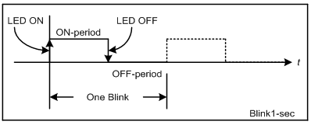
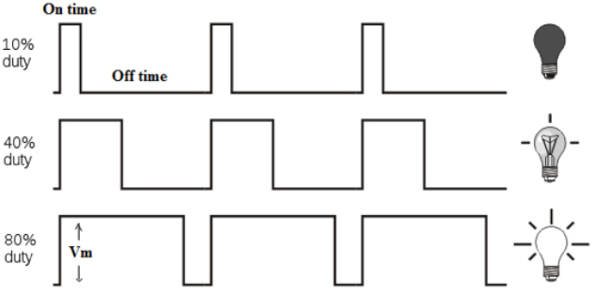
Topic 4: Cycle – Frequency – Duty Cycle
Cycle (T) = On-period + OFF-period (s)
Frequency (F) = 1 /T (Hz)
Duty Cycle = ON-period/T (%)

Slide 7
Topic 4: Cycle – Frequency – Duty Cycle
Cycle = TON + TOFF
Freq = 1/Cycle
Duty Cycle = TON/ (TON + TOFF) (%)
TON = ?
TOFF = ?

Slide 8
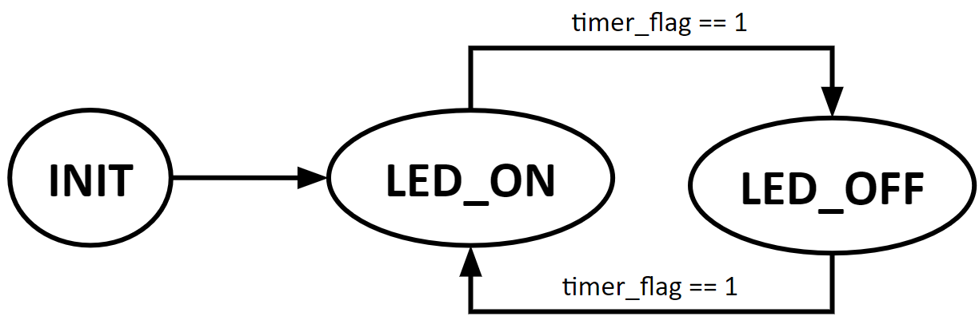
Topic 5: Trace theo chương trình
Các câu hỏi liên quan: Tính chu kì – Tần số - Dutycycle – Thời gian mức 1 mức 0 của tín hiệu. Việc hiện thực sẽ theo cấu trúc DFA, while (1) hoặc software timer

Slide 9
Kiến thức ôn tập
Blinky LED1(PA5) and LED2(PC9) every 2 seconds
  Hint: HAL_GPIO_Toggle in while(1)
Blinky LED1(PA5) every 2 seconds using timer interrupt
  Hint: Use a counter
Scan LED1 and LED2 with 50Hz

Slide 10
Exercise
Configure Timer2 Interrupt for every (Cycle T =) 10ms
Generate a pulse on PA5 having freq = 50Hz and Duty Cycle = 50%

Slide 11
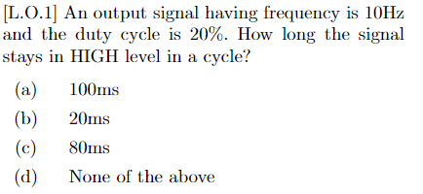
MCQ

Slide 12
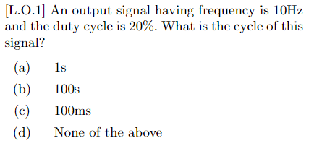
MCQ

Slide 13
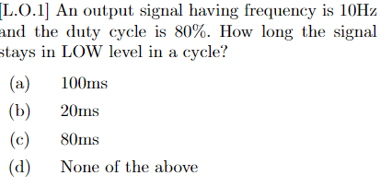
MCQ

Slide 14
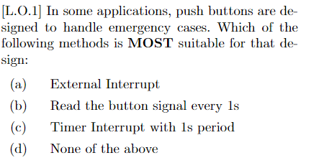
MCQ

Slide 15
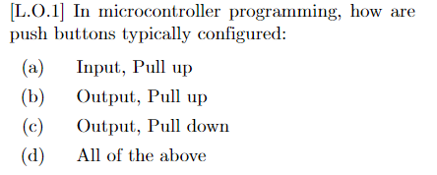
MCQ

Slide 16
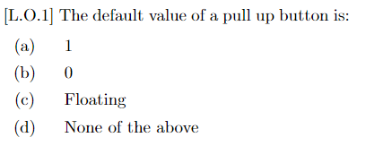
MCQ

Slide 17
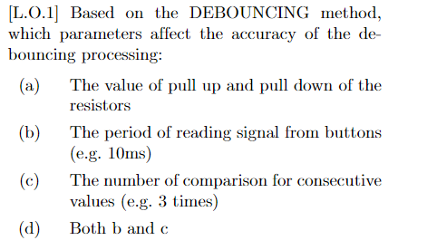
MCQ

Slide 18
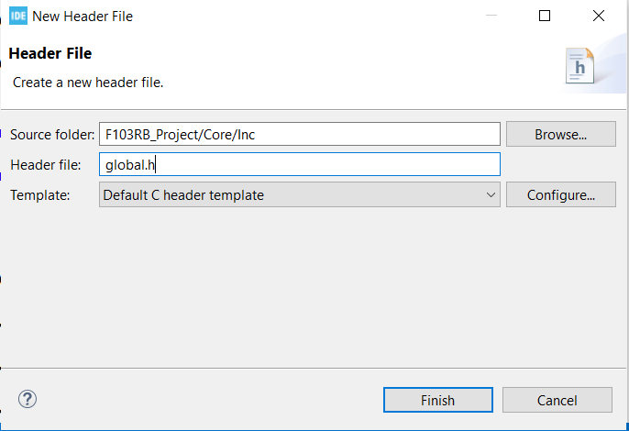
Create global.h
Define some constants, global variables

Slide 19
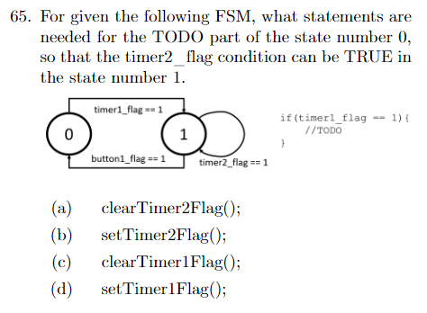
MCQ

Slide 20
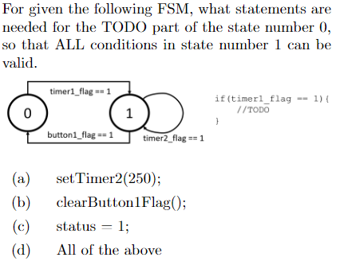
MCQ

Slide 21
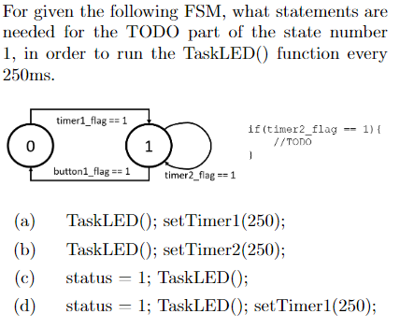
MCQ

